Slide 1
স্বাগতম

Slide 2
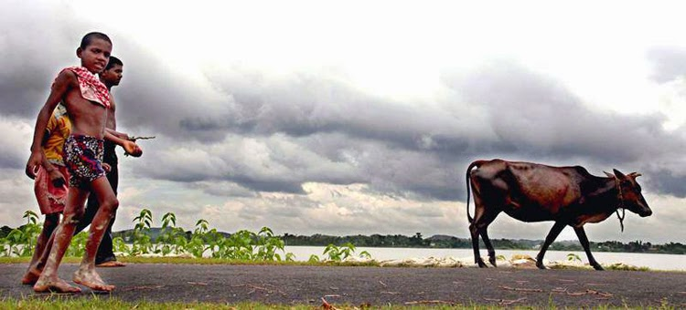
তোমার নাম কী খোকা?
পূর্বজ্ঞান যাচাই
কোন গ্রামে বাড়ি?
তোমার কে কে আছেন?
তোমার পরিচয়?

Slide 3
আমার পরিচয়
সৈয়দ শামসুল হক

Slide 4
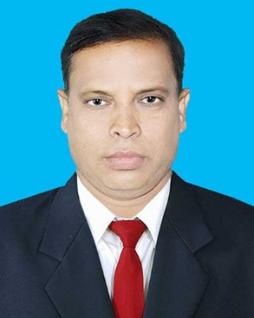
মোঃমোবারক হোসেন
সহকারী শিক্ষক ( বাংলা )
কোয়ালী পাড়া উচ্চ বিদ্যালয়
বাগমারা -রাজশাহী
মোবা: 01712928312
নবম শ্রেণি বাংলা প্রথম পত্রঃ পদ্য
আমার পরিচয়ঃসৈয়দ শামসুল হক
সময়ঃ৪০ মিনিট

Slide 5
শিখনফল
এই পাঠশেষে শিক্ষার্থীরা...
কবি সৈয়দ শামসুল হকের বর্ণাঢ্য জীবন সম্পর্কে বলতে পারবে
কবিতায় ব্যাবহৃত নতুন পরিচিত শব্দের অর্থ বলতে পারবে
কবিতাটি আবৃত্তি করতে পারবে
বাংলার অতীত ইতিহাস ও ঐতিহ্য সম্পর্কে বলতে পারবে

Slide 6
কবি পরিচিতি
জন্ম ২৭ ডিসেম্বর,১৯৩৫ কুড়িগ্রামে।সৈয়দ সিদ্দিক হুসাইন ও হালিমা খাতুন দম্পতির প্রথম সন্তান
উপন্যাসঃ অনুপম দিন, সীমানা ছাড়িয়ে,নীল দংশন,স্মৃতিমেধ
ছোট গল্পঃ তাস,শীতবিকেল, রক্তগোলাপ, কবিতাঃ একদা এক রাজ্যে,
বিরতিহীন উৎসব, বৈশাখে রচিত পংক্তিমালা, প্রতিধ্বনিগণ, অপর পুরুষ
নাটকঃ পায়ের আওয়াজ পাওয়া যায়, গণনায়ক,নুরুলদীনের সারা জীবন
শিক্ষাজীবন শুরু হয় কুড়িগ্রাম মাইনর স্কুলে। সেখানে তিনি ষষ্ঠ শ্রেণী পর্যন্ত পড়ালেখা করেন। এরপর তিনি ভর্তি হন কুড়িগ্রাম হাই ইংলিশ স্কুলে। এরপর ১৯৫০ সালে ম্যাট্রিক পরীক্ষায় উত্তীর্ণ হন।১৯৫২ সালে জগন্নাথ কলেজে ভর্তি হন এবং সেখান থেকে আই এ পাশ করেন
সৈয়দ শামসুল হক মাত্র ২৯ বছর বয়সে বাংলা একাডেমী পুরস্কার পান ১৯৬৬সালে, একুশে পদক১৯৮৪, জাতীয় চলচ্চিত্র পুরস্কার, চিত্রনাট্য, সংলাপ ও গীতিকার
মৃত্যুঃ ২৭ সেপ্টেম্বর ২০১৬

Slide 7
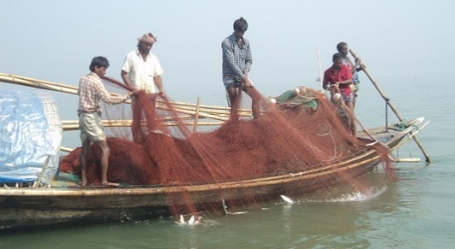
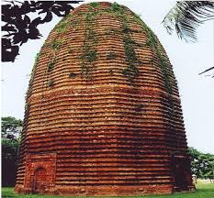
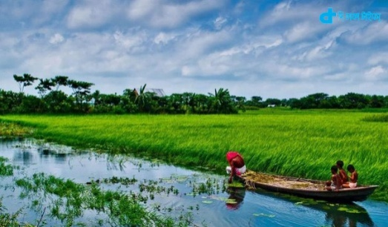
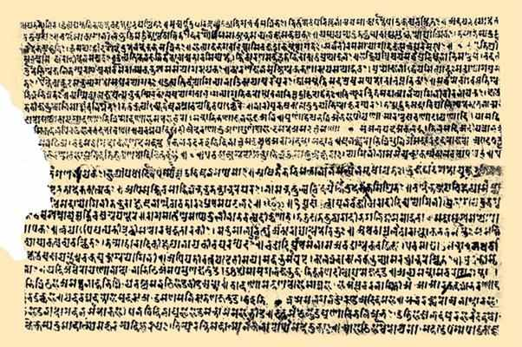
শব্দার্থ
কৈবর্ত
জেলে
দেউল
দেবালয়
ডিঙা
নৌকা
বাংলা ভাষা ও সাহিত্যের প্রথম নিদর্শন
চর্যাপদ

Slide 8
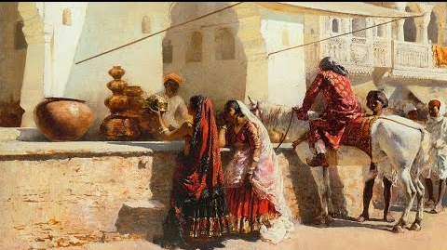
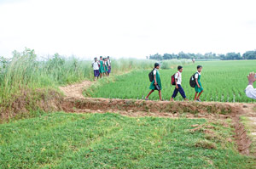
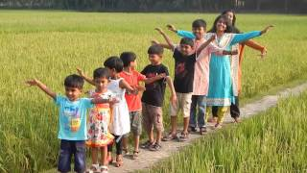
সওদাগর
ব্যাবসায়ি
আলপথ
জমির সিমানা পথ
সমুদয় ভূমির অধিশ্বর
সার্বভৌম
সাম্য
সমতা

Slide 9
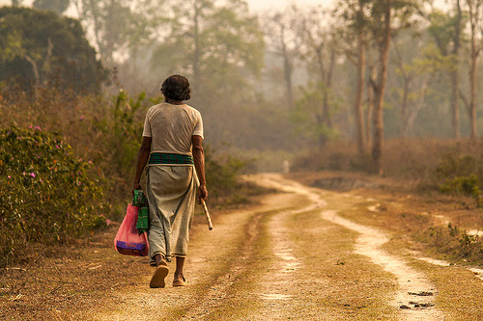
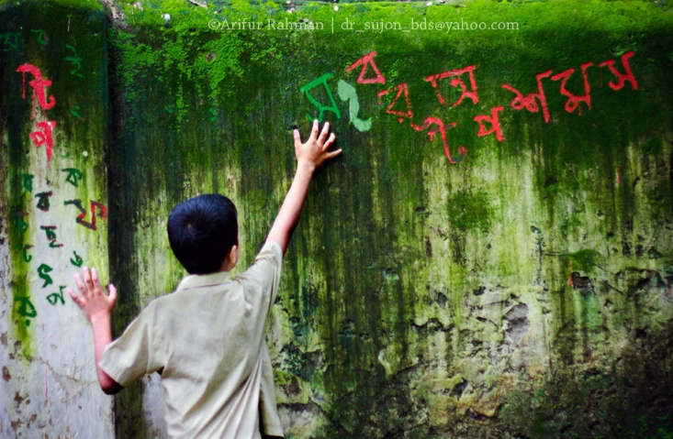
আমি জন্মেছি বাংলায় আমি বাংলায় কথা বলি,
আমি বাংলার আলপথ দিয়ে, হাজার বছর চলি।

Slide 10
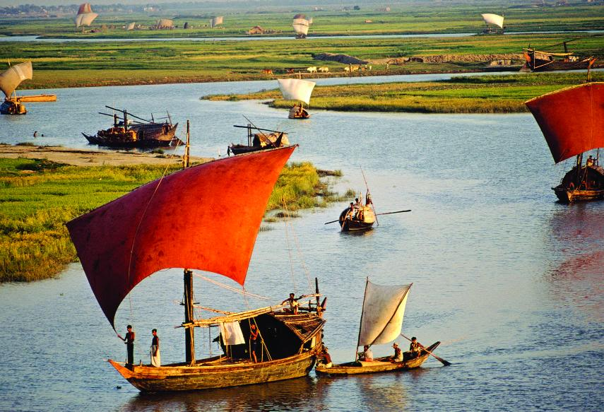
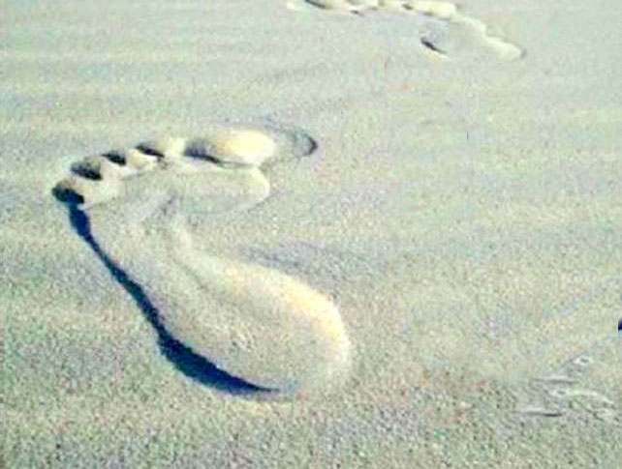
চলি পলিমাটি কোমলে আমার চলার চিহ্ন ফেলে।
তেরশত নদী শুধায় আমাকে, কোথা থেকে তুমি এলে ?

Slide 11
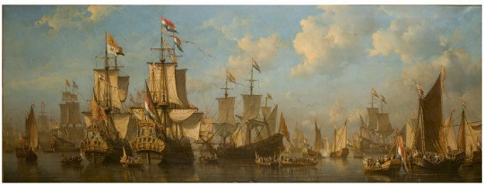
আমি তো এসেছি চর্যাপদের অক্ষরগুলো থেকে।
আমি তো এসেছি সওদাগরের ডিঙার বহর থেকে।

Slide 12
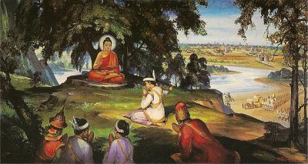
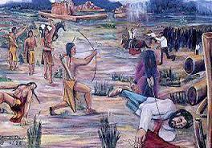
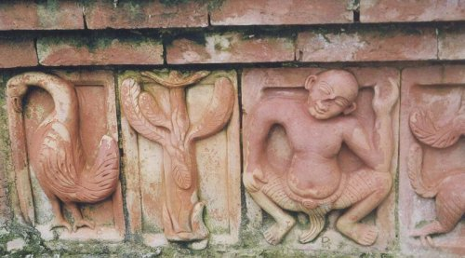
আমি তো এসেছি কৈবর্তের বিদ্রোহী গ্রাম থেকে।
আমি তো এসেছি পালযুগ নামে চিত্রকলার থেকে।

Slide 13
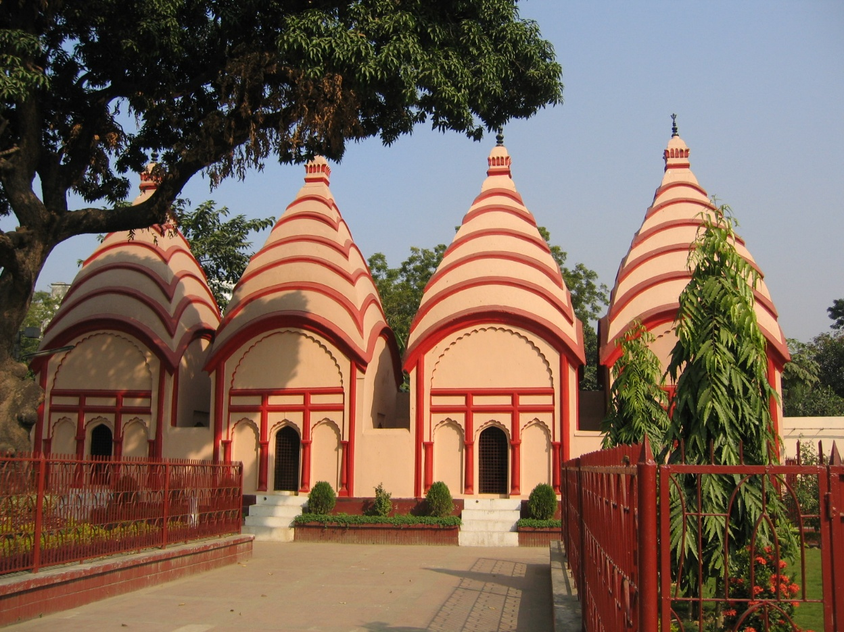
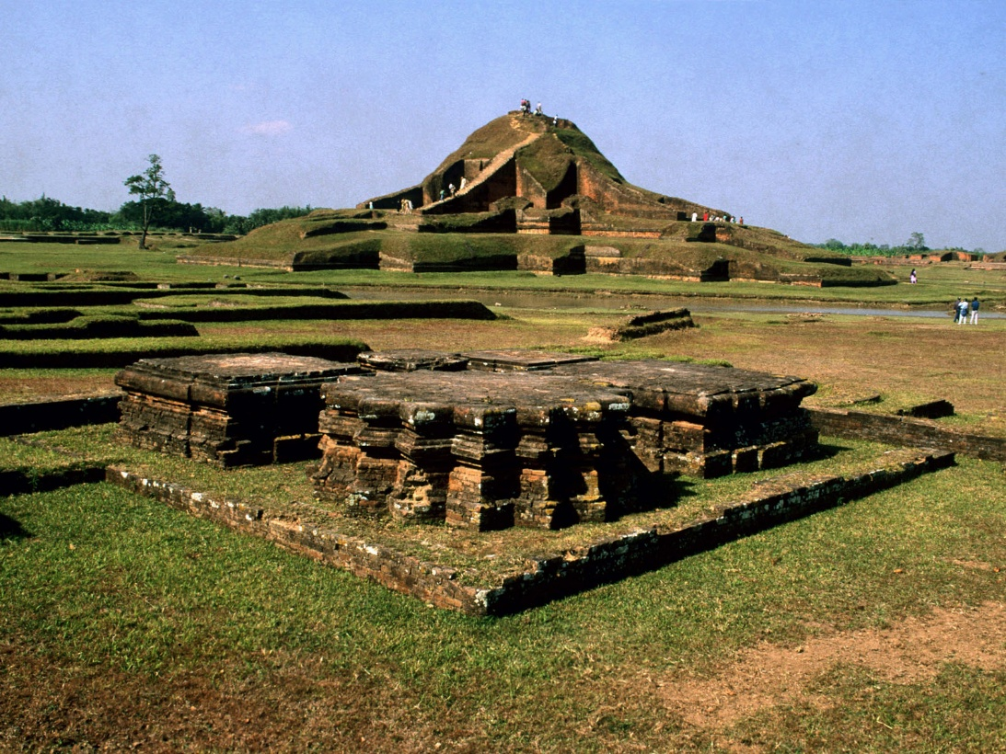
এসেছি বাঙালি পাহাড়পুরের বৌদ্ধবিহার থেকে।
এসেছি বাঙালি জোড়বাংলার মন্দির-বেদি থেকে।

Slide 14
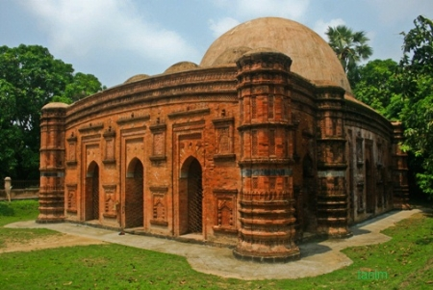
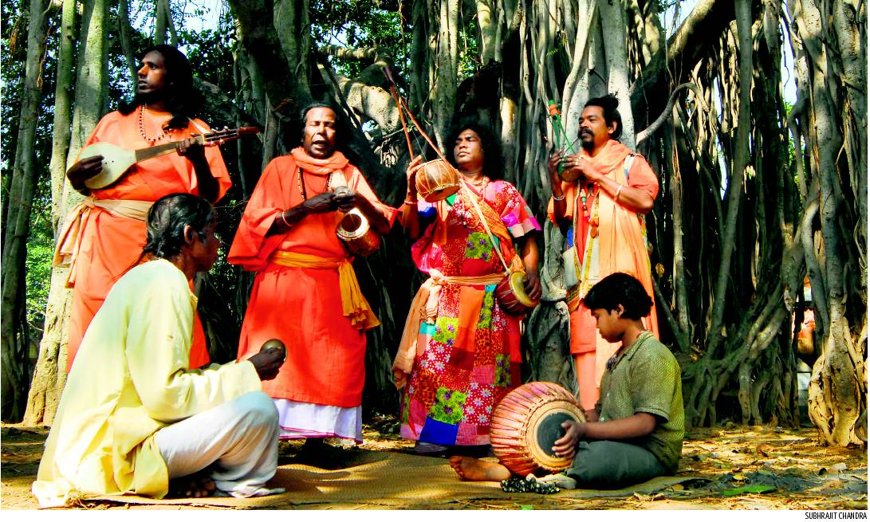
এসেছি বাঙালি বরেন্দ্রভূমে সোনা মসজিদ থেকে।
এসেছি বাঙালি আউল-বাউল মাটির দেউল থেকে।

Slide 15
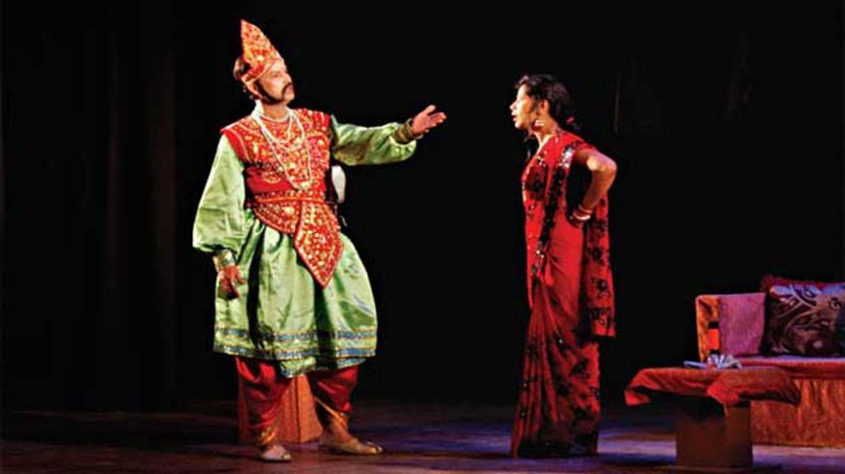
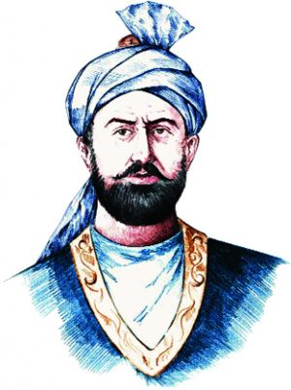
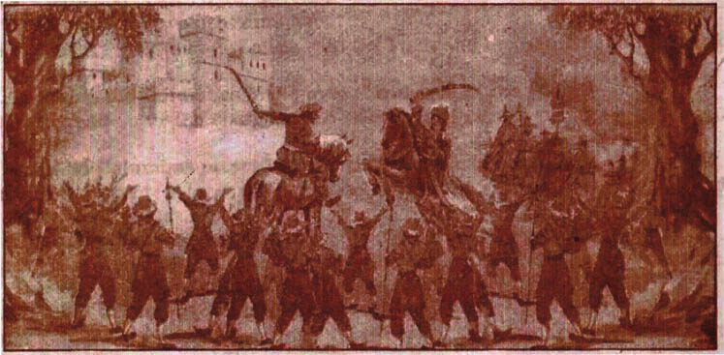
আমি তো এসেছি সার্বভৌম বারো ভূঁইয়ার থেকে।
আমি তো এসেছি ‘কমলার দীঘি’, ‘মহুয়ার পালা’ থেকে।

Slide 16
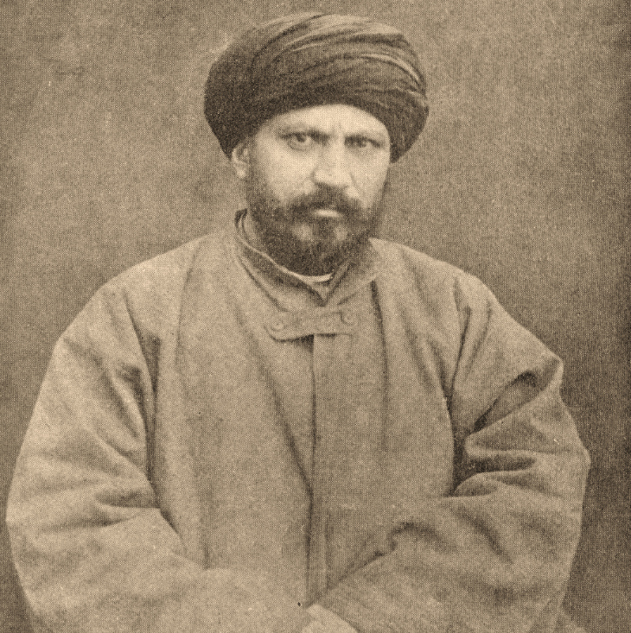
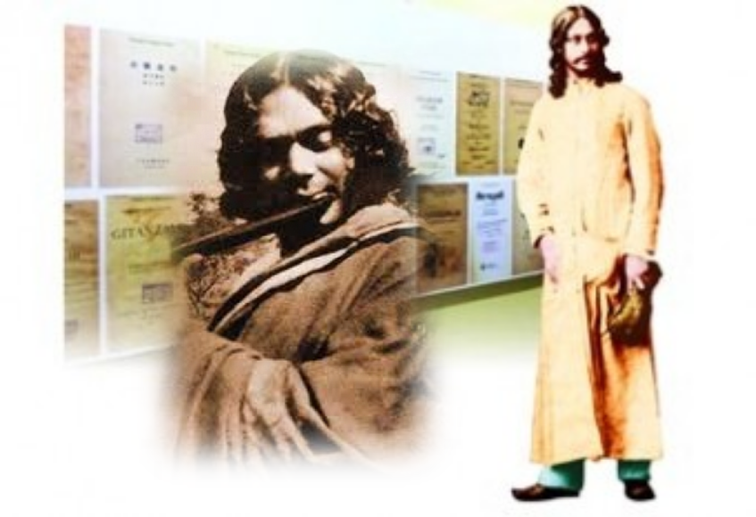
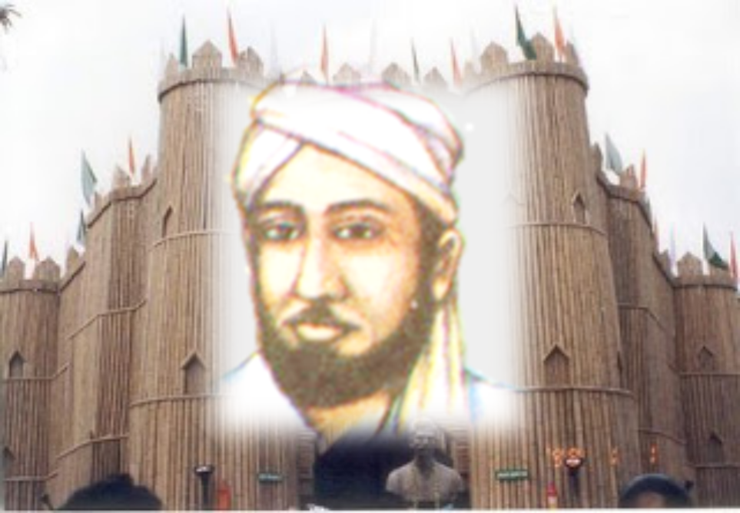
আমি তো এসেছি তিতুমীর আর হাজী শরীয়ত থেকে।
আমি তো এসেছি গীতাঞ্জলি ও অগ্নিবীণার থেকে।

Slide 17
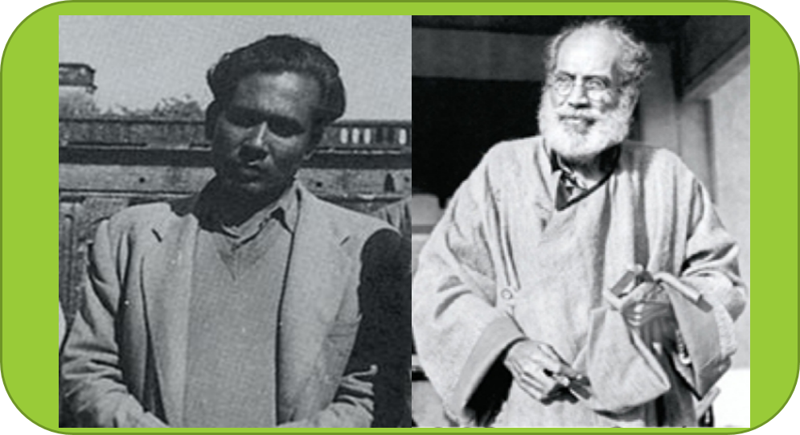
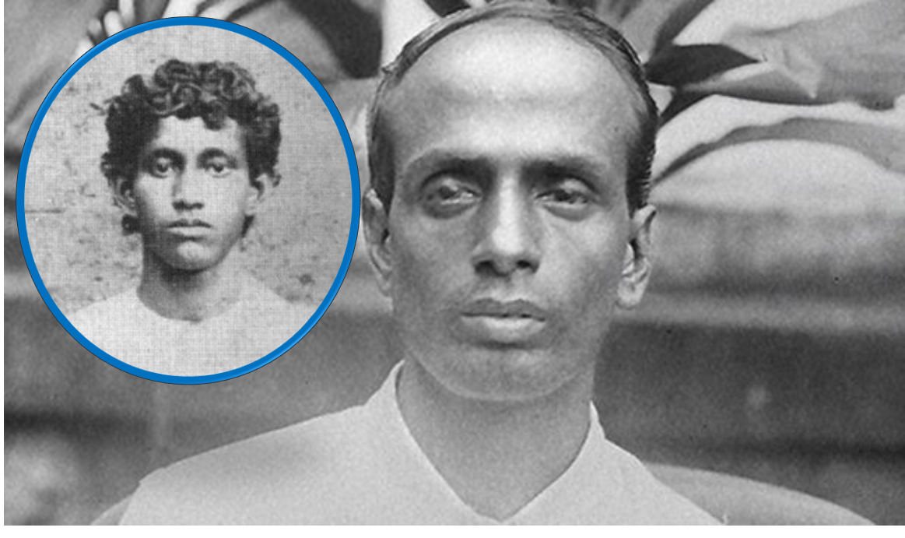
এসেছি বাঙালি ক্ষুদিরাম আর সূর্যসেনের থেকে।
এসেছি বাঙালি জয়নুল আর অবন ঠাকুর থেকে।

Slide 18
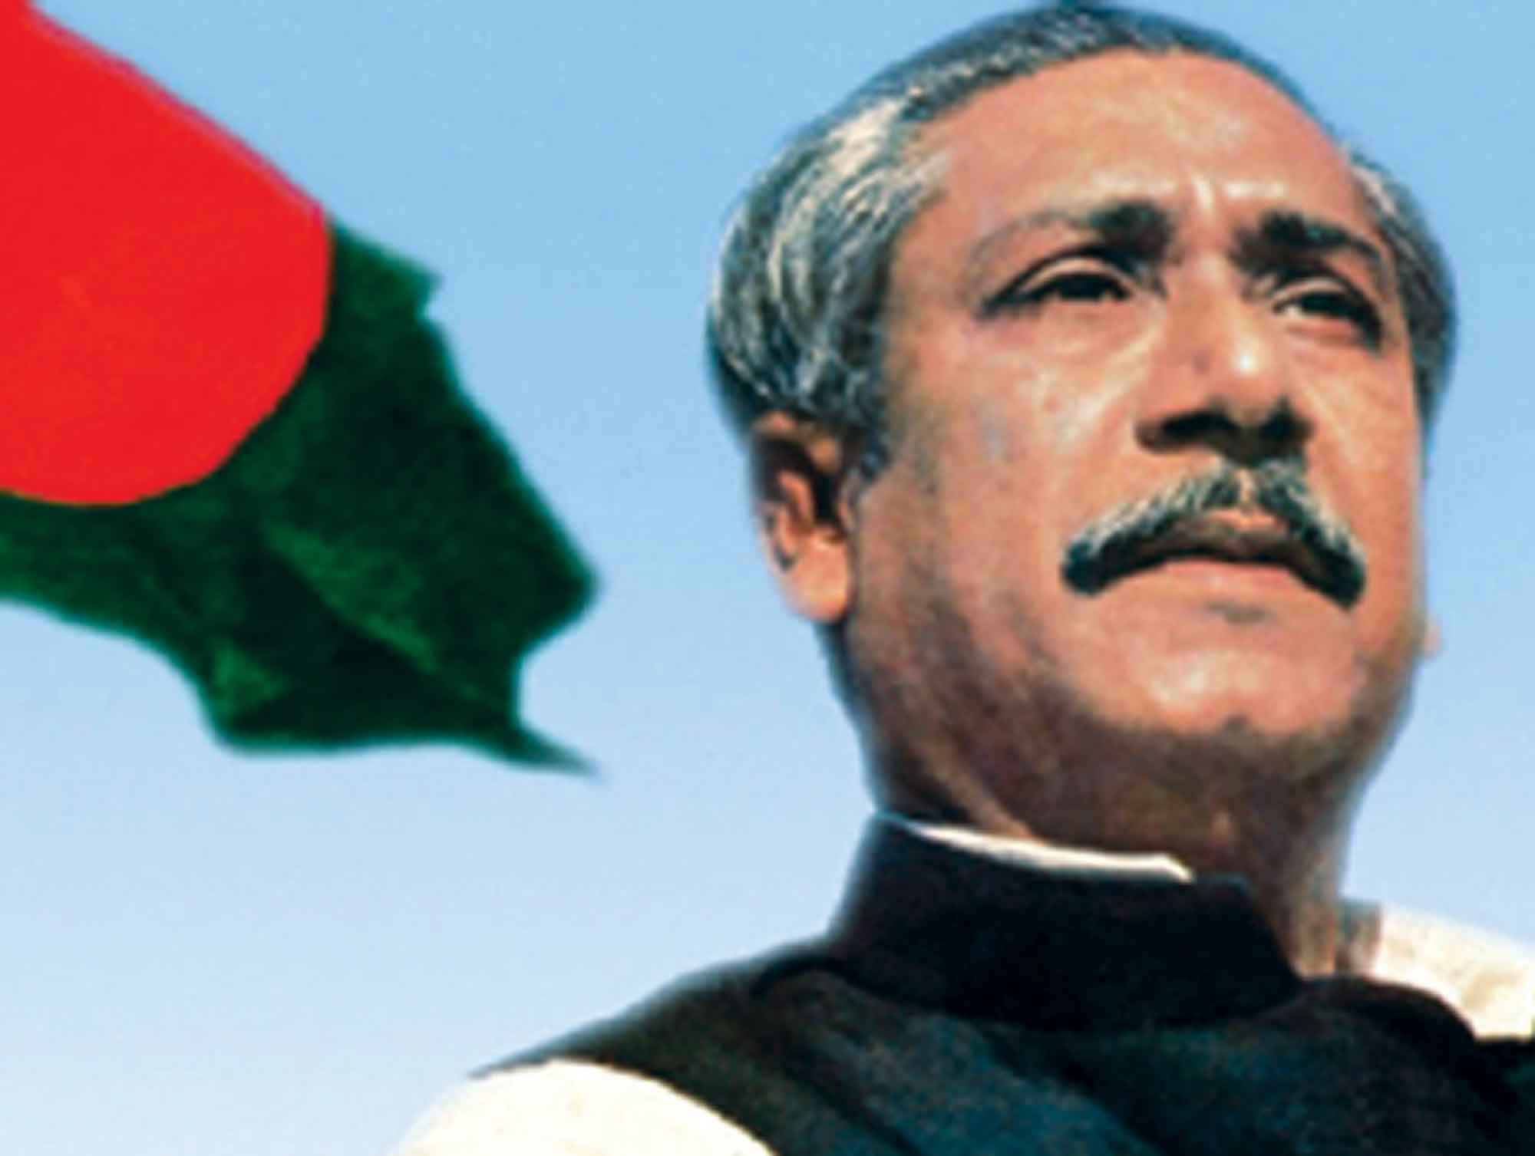
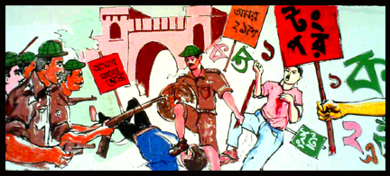
এসেছি বাঙালি রাষ্ট্রভাষার লাল রাজপথ থেকে। এসেছি বাঙালি বঙ্গবন্ধু শেখ মুজিবুর থেকে।

Slide 19
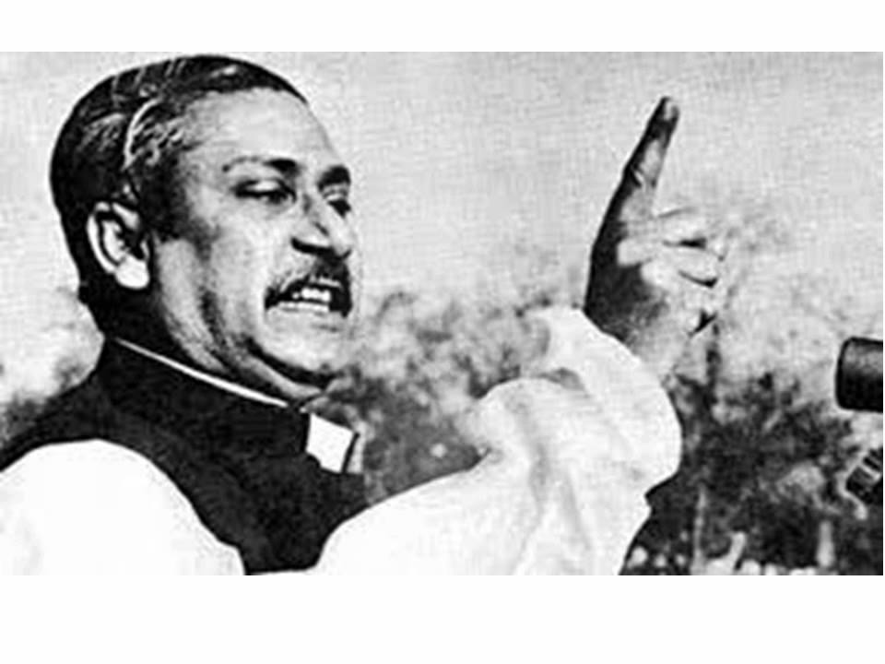
আমি যে এসেছি জয়বাংলার বজ্রকণ্ঠ থেকে। আমি যে এসেছি একাত্তরের মুক্তিযুদ্ধ থেকে।

Slide 20
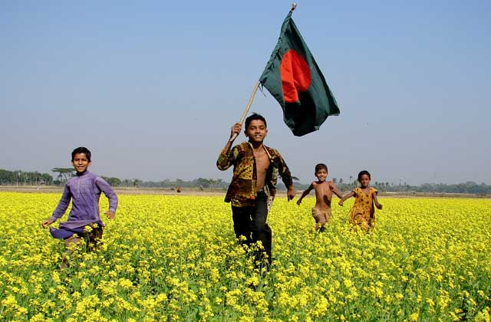
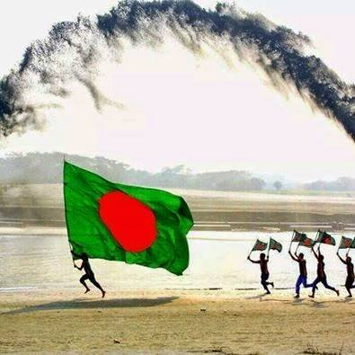
এসেছি আমার পেছনে হাজার চরণচিহ্ন ফেলে। শুধাও আমাকে ‘এতদূর তুমি কোন প্রেরণায় এলে ?

Slide 21
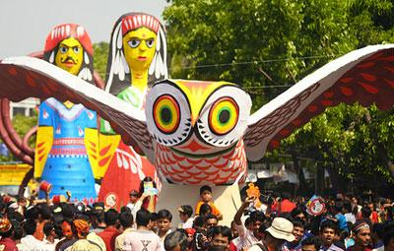
তবে তুমি বুঝি বাঙালি জাতির বীজমন্ত্রটি শোনো নাই- ‘সবার উপরে মানুষ সত্য, তাহার উপরে নাই।’

Slide 22
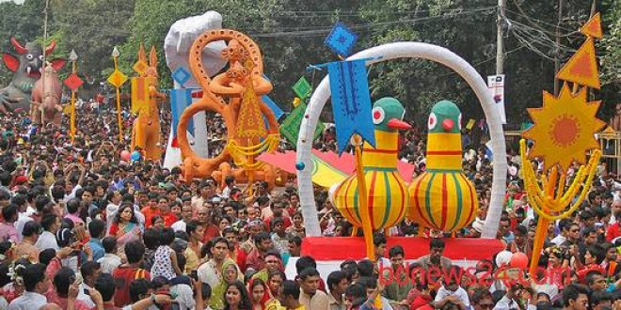
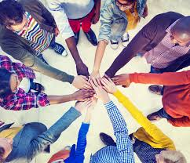
একসাথে আছি, একসাথে বাঁচি, আজো একসাথে থাকবই- সব বিভেদের রেখা মুছে দিয়ে সাম্যের ছবি আঁকবই।

Slide 23
টিকা লিখ
রাষ্ট্রভাষা
জোড়ায় কাজ
জয়বাংলা
জয়নুল
অবনঠাকুর
ক্ষুদিরাম
সূর্যসেন
বারোভূইয়া
তিতুমীর
কৈবর্ত বিদ্রোহ
পালযুগ

Slide 24
মূল্যায়ন
আমার পরিচয় কবিতায় কোন যুগের চিত্রকলার কথা বলা হয়েছে?
তিতুমীরের অপর নাম কী?
অবন ঠাকুর কে ছিলেন?
কৈবর্ত বিদ্রোহে কারা নেতৃত্ব দেয়?
কবিতায় কতগূলো নদীর কথা বলা হয়?

Slide 25
বাড়ির কাজ
“বাঙালি জাতির ইতিহাস হাজার বছরের সমৃদ্ধ ইতিহাস” তোমার স্বপক্ষে যুক্তি সহ ২০০ শব্দের মধ্যে লিখে আনবে

Slide 26
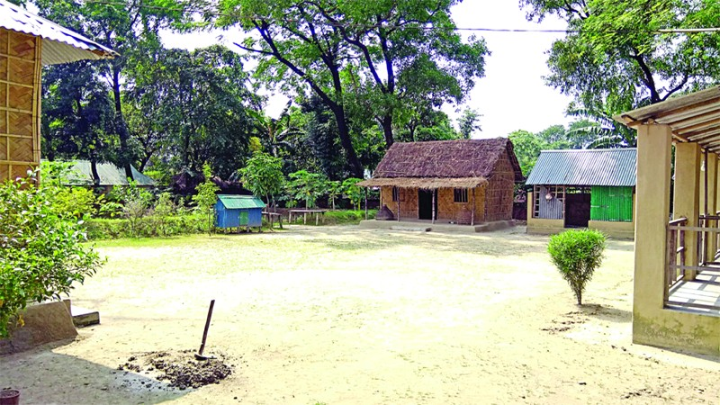
ধন্যবাদ
M A Mumin, Dilderpur High School, Kulaura

